Slide 1
タバコ
とりびあクイズ
すずきクリニック 鈴木裕之先生 監修

Slide 2
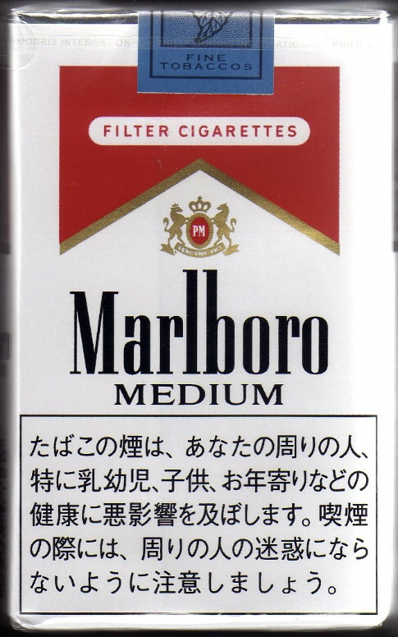
クイズ 1
オーストラリアでのマルボロ 1箱の値段はいくらでしょうか？
  (2019年4月現在)
  約800円
  約1,800円
  約2,800円

Slide 3
正解は
Ｃ
  約 2,800円

Slide 4
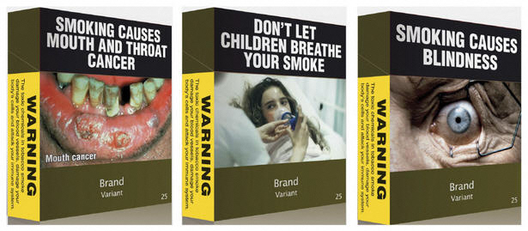
オーストラリアのタバコのパッケージ
2015/5/30付 朝日新聞より

Slide 5
クイズ 2
喫煙によりストレスが減る。
  正しい
  まちがい
  どちらでもない

Slide 6
正解は
B
  まちがい

Slide 7
タバコでストレスは減らない
日本の精密機械メーカー男性従業員 191人に対する質問票調査
ストレスの度合い
喫煙者
n=173
禁煙者
n=18
タバコでストレス解消はできない
Mino.Y. et.al.;Pscychiatry Clin Neurosci 54(2):169,2000

Slide 8
クイズ 3
たばこ税で国と秋田県に貢献している。
  正しい
  まちがい
  どちらでもない

Slide 9
正解は
B
  まちがい

Slide 10
たばこに関する収支報告
受動喫煙による医療費
損
得
消防清掃
費用
タバコ産業利益等
医療費
喪失
国民所得
タバコ税
4兆3000億
3兆1000億
約1兆2000億円の損害＝タバコ1本で4円の経済損失
喫煙によるコスト推計 2005年度医療経済研究機構(2010)などにより作成

Slide 11
たばこ税収と販売本数の推移
販売本数
タバコ税収（兆円）
タバコ販売本数（億本）
たばこ値上げ
たばこ税収
やめたもの勝ち！ 負担増すたばこ税
財務相・JT発表の資料より作成

Slide 12
クイズ 4
タバコは がん の原因の何％を占めるでしょうか？
  30％
  50％
  70％

Slide 13
正解は
A
  30％

Slide 14
がんの原因
その他
酒
食事
職業
出産など
感染
タバコ
J Natl Cancer Inst. 66:1191-1308, 1981

Slide 15
クイズ 5
日本における受動喫煙による推定年間死亡者数は交通事故死亡者と比較して
  交通事故死が多い
  ほぼ同じ
  受動喫煙死が多い

Slide 16
正解は
Ｃ
  受動喫煙死が多い

Slide 17
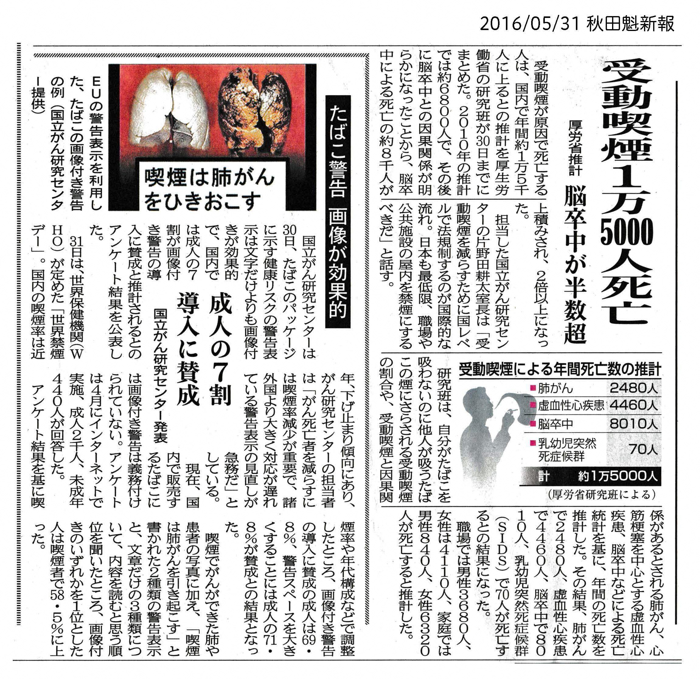
受動喫煙死亡の内訳
肺がん 2480 人
心筋梗塞 4460 人
脳卒中 8010 人
乳幼児突然死症候群 70 人
計 約 15000 人
交通事故死者数 3,694 人
男性 4523 人
女性 10,434 人
受動喫煙は交通事故より危ない
厚生労働省研究班発表 2016/05/31 秋田魁新報

Slide 18
全問正解まで
あと５問 です！

Slide 19
クイズ 6
喫煙者の夫をもつ妻の肺がん死亡率はタバコを吸わない夫をもつ妻と比べて
  ほぼ同じ
  約 2 倍
  約 4 倍

Slide 20
正解は
B
  約2倍

Slide 21
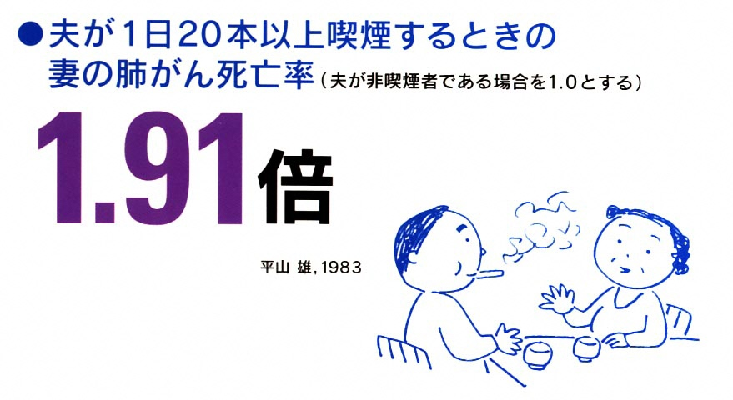
妻が受動喫煙すると･･
受動喫煙で最愛の人を失う

Slide 22
クイズ 7
子供の受動喫煙は学力に影響があるでしょうか？
  ある
  ない
  わからない

Slide 23
正解は
A
  ある

Slide 24
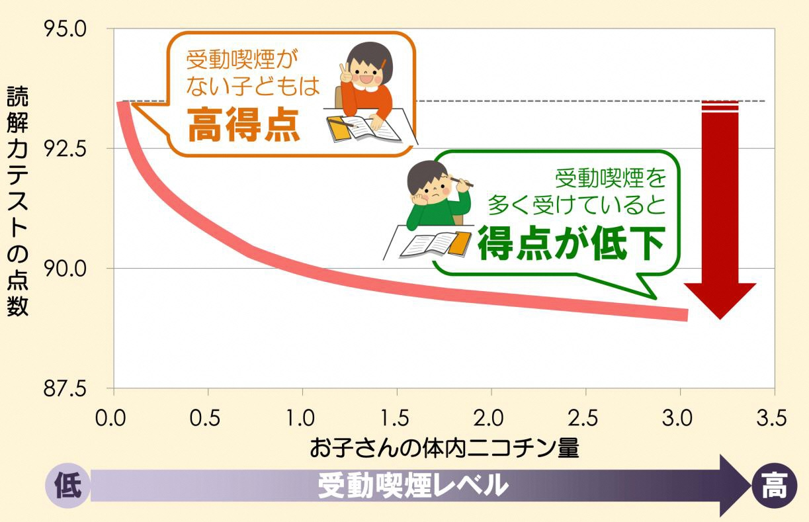
子供が受動喫煙すると･･
受動喫煙で子供の学力が低下する
Yolton, K. et al. : Environ Health Perspect 113(1): 98,2005 より改変

Slide 25
クイズ 8
親がベランダで喫煙している家庭での子供への受動喫煙の程度はどれくらいでしょう？
親がタバコを吸わない家庭と比較して
  ほとんど影響がない
  約 2 倍
  約 5 倍

Slide 26
正解は
B
  約2倍

Slide 27


ベランダでタバコを吸っても･･
子どもの体内に入るニコチン
（親が全く吸わない場合を１）
15倍
3倍
2倍
同じ室内
換気扇の下
戸を閉めた屋外
ベランダでも受動喫煙は防げない

Slide 28
クイズ 9
職場を完全禁煙にすると職員の健診異常率はどれくらい改善するでしょう？
  約 10 ％改善する
  約 30 ％改善する
  約 50 ％改善する

Slide 29
正解は
C
  約 50 ％改善する

Slide 30
職場で受動喫煙があると...
異常所見率
（全体）
％
60
完全禁煙で異常率が半減
40
脂質異常症
肥満
肝機能異常
20
高血圧
難聴
高血糖
心電図異常
0
完全禁煙
分煙
自由喫煙
秋田大学医学部調査 産衛誌 47:139–141, 2005

Slide 31
いよいよ
最後の１問 です！

Slide 32
クイズ 10
最近の北京での平均PM2.5 濃度に相当する環境はどれでしょう？
  不完全分煙の禁煙席
  不完全分煙の喫煙席
  自由喫煙の店

Slide 33
正解は
A
  不完全分煙の禁煙席

Slide 34
日本の屋内PM2.5濃度
分煙では受動喫煙は防げない
北京市の平均濃度=300
受動喫煙
被害あり
外出禁止の目安=70
PM2.5濃度
(μg/m³)
日本の環境基準=35
日本禁煙学会受動喫煙ファクトシート 2 より作成

Slide 35
問題の答え
クイズ 1 - C
クイズ 2 - B
クイズ 3 - B
クイズ 4 - A
クイズ 5 - C
クイズ 6 - B
クイズ 7 - A
クイズ 8 - B
クイズ 9 - C
クイズ10- A

